Slide 1

Взаимоотношения юношей и девушек.

Slide 2

Юношеский возраст...
В это время юноши и девушки становятся особенно чувствительными, уязвимыми и ранимыми. И в этом возрасте приходит первое, волнующее, незнакомое чувство — любовь. Настоящая любовь в этом возрасте встречается очень редко, так как физиологическое взросление наступает быстрее духовного. Чаще случается влюбленность или увлечение. Начинают волновать вопросы:
- Как подойти?
- О чем разговаривать?
- Что он (она) обо мне подумает?
- Не покажется ли ей (ему) со мной скучно и неинтересно?
Избежать ошибок и проблем во взаимоотношениях невозможно, но вполне по силам сгладить, смягчить и облегчить решение многих вопросов. Лучше преодолеть их раньше, чем, тогда, когда уже придется перешагивать через психологический барьер и избавляться от комплексов, перетекающих в серьезные проблемы.

Slide 3
С какими же проблемами «взрослой жизни» сталкиваются юноша или девушка. Рассмотрим некоторые из них:
Сначала с человеком было взаимопонимание, а потом он стал раздражать? Почему он (она) меняется? Вся правда в том, что люди не меняются. Они остаются такими, какими были. Меняется ваше восприятие человека. В начале отношений, когда сильные чувства и бушующие гормоны застилают взор, человек созерцает прекрасную иллюзию, романтический идеал и собрание множества достоинств, которые имеют мало общего с реальностью. Недостатки кажутся милыми причудами и шалостями. К счастью (или к сожалению), данный период длиться недолго 1-3 месяца, после чего человек начинает осознавать, что находящийся рядом партнер вовсе не такой идеальный. И с влюбленным в вас партнером происходит тоже самое! Оказывается, вы оба далеко не подарок.

Slide 4
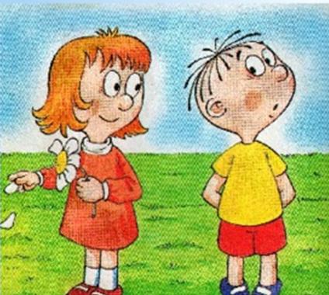
Как научиться принимать интересы другого человека?
Каждый человек на свете имеет свое личное пространство, как физическое, так и духовное. У каждого есть свои желания, интересы, увлечения, стремления, планы. Эти движения души заставляют нас совершать какие-то действия и общаться. На этом пути встречается много людей, которым вторжение в их пространство и сферу интересов может не понравиться! И каждому выгодней добиться своего и не уступить. Ситуация усугубляется, когда двое молодых людей находятся в романтических отношениях, потому что в этом случае их личные пространства объединяются. И тут вдруг оказывается, что: «Мой возлюбленный(ая) слушает ужасную музыку, имеет склонность рисковать своей жизнью и у него(нее) невыносимые слабоумные друзья-питекантропы. А вот это-то я делать своей собственность не хочу! Нужно срочно от этого избавляться и подвинуть всю эту жуть куда подальше, а лучше перевоспитать своего партнера, так, что бы у него внезапно сделались мои интересы и увлечения».

Slide 5

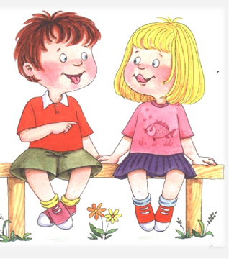
Расти, душа, и насыщайся вволю,
Коли свой вклад за счёт бегущих дней,
И лучшую приобретая долю,
Живи богаче, внешне победней.
Над смертью властвуй быстротечной,
И смерть умрет, а ты пребудешь вечно.
В. Шекспир
Когда же мы встанем взрослыми?
Какие считать года?
Себя атакуя вопросами,
Мы спрашивали когда?
И сердце стучит: пора!
И взрослыми мы становимся
Сегодня, завтра, вчера!
А какого человека можно назвать взрослым?
И хорошо ли быть взрослым?

Slide 6

Да, взрослым быть хорошо. А легко ли? Трудно. Человек взрослеет не сразу. И каждый в разное время, независимо от возраста. Есть молодые люди, у которых в кармане паспорт, а они так и не стали взрослыми, когда-то таких называли недорослями.
Взрослый должен быть: самокритичным,
самостоятельно принимать решения и совершать поступки, за которые самому же отвечать,
уметь преодолевать трудности,
отвечать перед людьми за свою жизнь, общую за свою семью
уметь любить.
Чтение стихов А.Барто «Первая любовь», «Я с ней дружу», «У меня веснушки», С.Михалкова «Мальчик с девочкой дружил...» и беседа после чтения стихов.

Slide 7

Любовь... влюбленность... это одно и то же?
Как показали исследования, первое чувство влюбленности уже переживают 38% школьников. К моменту окончания школы почти все ребята успевают влюбиться хоть раз. Так что же такое любовь и влюбленность? Давайте обратимся к древнеперсидскому трактату: «Ветка персика, где о любви говорится так:
«Три источника имеют влечения человека: душу, разум, тело.
Влечение душ порождают дружбу.
Влечение ума порождают уважение.
Влечение тела порождают желание.
Соединение трех влечений порождают любовь»
Влюбленность - это эмоциональное влечение друг к другу.
А любовь - это чувство для другого человека, когда постоянно думаешь, что надо сделать, чтобы ему (ей) было хорошо, это отвечать за судьбу другого человека.
Любить - это, прежде всего, отдавать, отдавать любимому существу силы своей души, творить для любимого человека счастье» (Сухомлинский)
«Любить - значит жить жизнью того, кого любишь». Л. Толстой.

Slide 8
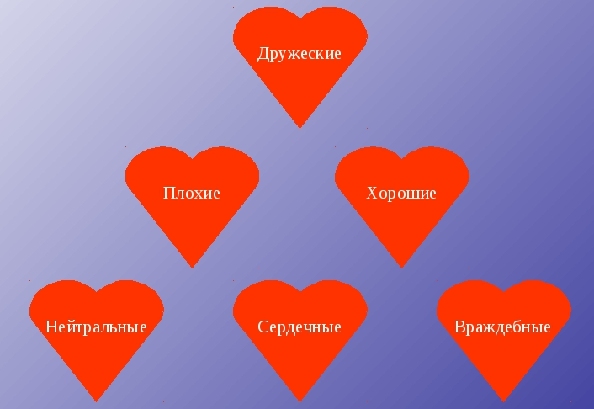
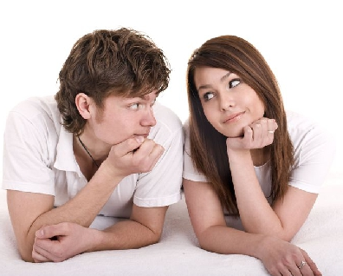
Какие отношения между мальчиками и девочками у вас в классе?

Slide 9
О ранней половой связи

Slide 10
Ранние половые связи всегда имеют своим последствием отрицательное влияние на здоровье человека, и в первую очередь на репродуктивное здоровье.
Ранние половые связи подростков создают целый ряд серьёзных проблем: риск забеременеть, получить венерическую болезнь, утратить самоуважение, разочарование, приобрести «нехорошую репутацию» и др. Установлено, что интенсивная половая жизнь в молодом возрасте имеет своим последствием преждевременное прекращение половой деятельности. Раннее начало половой жизни неблагоприятно сказывается на потомстве. У родителей-подростков в два раза чаще умирают дети в младенчестве, чем дети у матерей в возрасте старше 20 лет. По наблюдениям врачей, здоровые дети родятся от женщин в возрасте 25-35 лет и от мужчин в возрасте 24-40 лет.

Slide 11
Внимание!
Среди детей, рождённых матерями, которым 16 лет или меньше, только один из двадцати имеет нормальное умственное развитие.
Причина ещё и в том, что родитель, который сам ещё не стал взрослым, вряд ли может научить чему-то своего ребёнка. Рождение ребёнка в раннем возрасте влияет на всю последующую жизнь женщины.
Ранние половые связи оказывают влияние и на общую продолжительность жизни. Было установлено, что люди, вступившие в брак в 16-18 лет, в среднем прожили 50-55 лет, а вступившие в брак в 23-25 лет имеют среднюю продолжительность жизни 75-80 лет.
Кроме того, необходимо отметить, что свободный взгляд на секс и раннее вступление в половые отношения привели к росту заболеваний, передаваемых половым путём.

Slide 12
Таким образом, ранние половые связи подростков всегда приводят к отрицательному влиянию на состояние общего здоровья подростка (духовного и физического) и репродуктивного здоровья. Причина ранних половых связей в подростковом возрасте кроется прежде всего в неправильных мотивах и жизненных установках в этом возрасте. Подросток руководствуется больше физиологическими потребностями, связанными с интенсивным половым созреванием.
В заключение необходимо отметить, что люди обладают сексуальностью от природы. Общество всегда регулировало сексуальное поведение людей, определяя, что нравственно, а что безнравственно. В настоящее время отношение к сексу общества приобретает более терпимый характер, но каждый человек должен выработать собственную точку зрения на этот вопрос. Если он хочет прожить долгую и счастливую жизнь, то все вопросы здорового образа жизни в его поведении должны иметь гармоничное сочетание, обеспечивающее духовное, физическое и социальное благополучие. Роль привычек здорового образа жизни трудно переоценить. Необходимо только разобраться с проблемами, связанными с взрослением и быстрым половым созреванием. Помните: в этом возрасте жизнь не кончается, а только начинается, и необходимо серьёзно готовиться к ней, чтобы прожить достойно, не надо спешить, всему есть своё время.

Slide 13
Вопросы самоконтроля.
Какие факторы в жизни подростка могут привести к более раннему вступлению в половую связь?
Какие субъективные причины могут побудить подростка вступить в половую связь?
К каким отрицательным последствиям в жизни человека могут привести ранние половые связи?
Почему не только половое влечение, но и взаимная любовь и уважение друг к другу должны предшествовать половому сближению?
В чём заключается сдерживающая роль здорового образа жизни от раннего вступления в половую связь?

Slide 14
Как не стать жертвой сексуальной эксплуатации

Slide 15
Как не стать жертвой.
Познакомимся с рекомендацией из XIX века: правила этикета категорически запрещали молодой женщине оставаться наедине с мужчиной, если он пришел в гости: при разговоре всегда присутствовал свидетель, нянька или приживалка. Она могла уйти, если в гости пришел кто-то еще, однако покинуть дом гости должны были вместе. Современные рекомендации не так уж далеко отошли от этого правила.
При выборе одежды, избегайте откровенных нарядов.
- всегда выбирайте безопасный путь;
- помните, что парк, стадион, стройку, заборы промышленного предприятия, темные аллеи и дворы нельзя проходить в одиночестве;
- возвращаясь в позднее время домой, просите, чтобы Вас встречали близкие;
- заходя в подъезд дома, убедитесь, что за Вами не идет неизвестный мужчина;
- не заходите с незнакомцем в лифт;
- избегайте поездок на автомобилях частных нелегальных извозчиков;
- не употребляйте алкоголь и другие напитки, в присутствии неизвестных мужчин, если не уверены в происхождении данных напитков;
- избегайте поздних посещений развлекательных мероприятий: клубов, дискотек и т.д.
- настороженно относитесь к личным встречам с лицами, которыми Вы познакомились посредствам сети «Интернет».

Slide 16
Как не стать жертвой.
- В условиях современной реальности, большое число преступлений против половой свободы совершаются с использованием сети Интернет. Насильники входят в доверие к своим потенциальным жертвам по средствам социальных сетей, сайтов знакомств, чатов, и в конечном итоге жертва идет на личный контакт с насильником, или же приглашает его в свой дом.

Slide 17
Если вы подверглись нападению.
Первое, что Вам необходимо сделать - здраво оценить ситуацию, если Вы чувствуете, что способны оказать сопротивление – оказывайте, если есть реальная возможность убежать и вы уверены в успехе – бегите.
Помните, что специальные средства обороны: перцовые баллончики и электрошокеры малоэффективны против лиц, находящихся в состоянии алкогольного опьянения, и даже способны вызвать еще большую агрессию у нападающего.
Если вы чувствуете, что физически Вы значительно слабей нападающего, то постарайтесь оказать на него психологическое давление:
- попробуйте расплакаться, или наоборот, действуй решительно и уверенно – протестуйте.
- старайтесь убедить насильника, что в настоящий момент к Вам должен придти муж, приятель, друг. Кроме того, можно позвать командным голосом собаку, с которой Вы якобы гуляете.
- постарайтесь также сыграть сумасшествие, симулировать обморок или сказать ему, что Вы страдаете болезнью, передающейся половым путем (СПИД, сифилис);
- вызывайте у насильника чувство брезгливости: симулируйте нервный тик, искусственно вызовите рвоту.
- не зовите на помощь криком «Помогите», кричите «Пожар!» - это дает больше шансов на отклик.

Slide 18
Что делать, если вы стали жертвой.
Если Вы стали жертвой сексуального насилия, то Вам необходимо сообщить об этом в правоохранительные органы, чем скорее Вы это сделаете, тем больше шансов поймать преступника по горячим следам.
Ни в коем случае не принимайте в душ – как это ни неприятно, мыться нельзя ни в коем случае, чтобы на теле сохранились следы, которые можно зафиксировать официально.
Решите, к кому Вы обратитесь за психологической помощью: это может быть мама, подруга, друг, преподаватель в институте или колледже. Подойдет любой человек, которого Вы знаете как мудрого, разумного и спокойного.

Slide 19
Спасибо за внимание!!!

